Slide 1

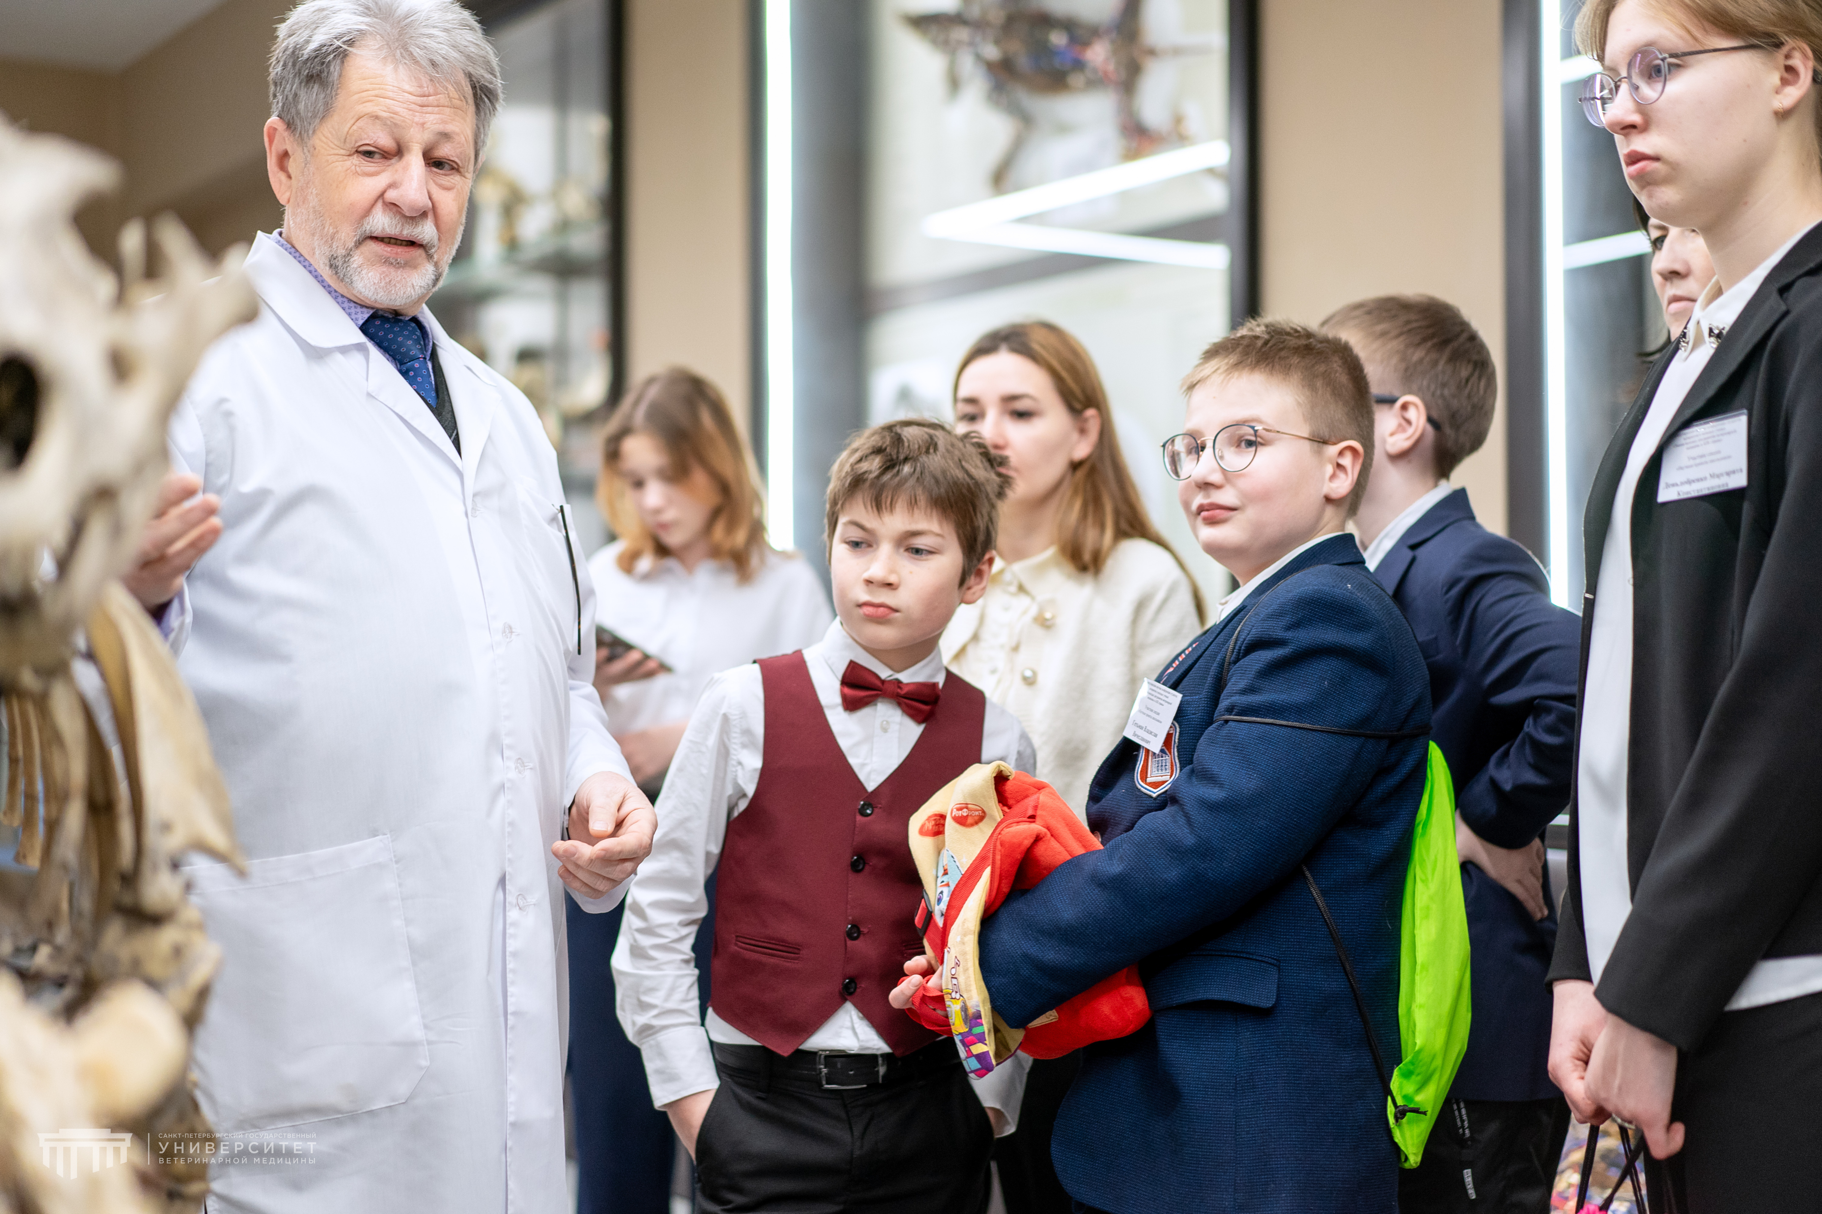


Запуск обновленной технологической платформы
Внедрение интегрированной системы поможет достигнуть наших целей
Городской клуб для детей
PRO-ЛЕТО
Каникулярная программа в городском формате для детей 10-16 лет на базе Санкт-Петербургского государственного
университета ветеринарной медицины

Slide 2
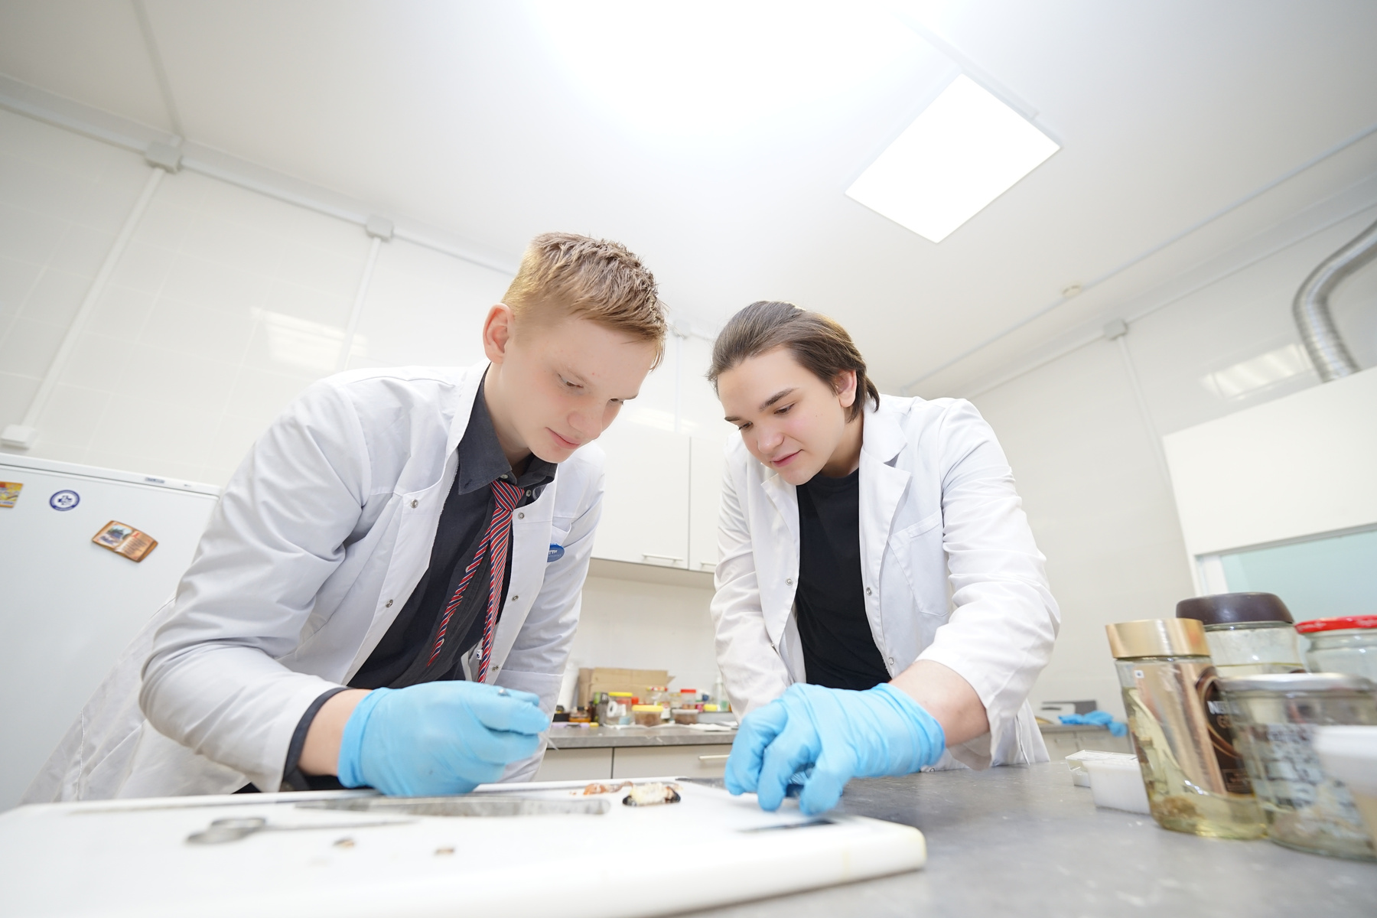

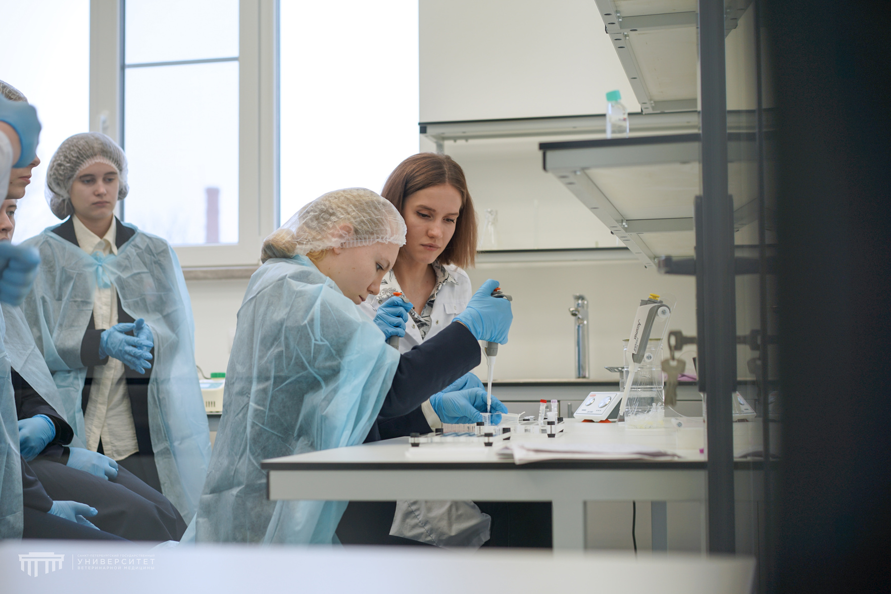
PRO-ЛЕТО
Погрузитесь в мир незабываемых приключений, новых дружеских связей и веселых игр в городском клубе. Дайте возможность вашему ребенку провести лето, о котором он будет вспоминать с улыбкой на лице!
Летние каникулы
с пользой
Приятная атмосфера
Профориентация
и профтестирование
Игровые и познавательные мастер-классы по разным направлениям
Творчество без границ

Slide 3




Цель городского клуба для детей
Формирование у детей и подростков представления о мире профессий, получение первичных практических умений, которые в будущем могут оказать большое влияние на предпрофильную подготовку и профессиональное самоопределение личности.
Организация продуктивных каникул
Пробуждение
желания учиться
Знакомство с разными профессиями
Помощь в понимании
своих интересов

Slide 4

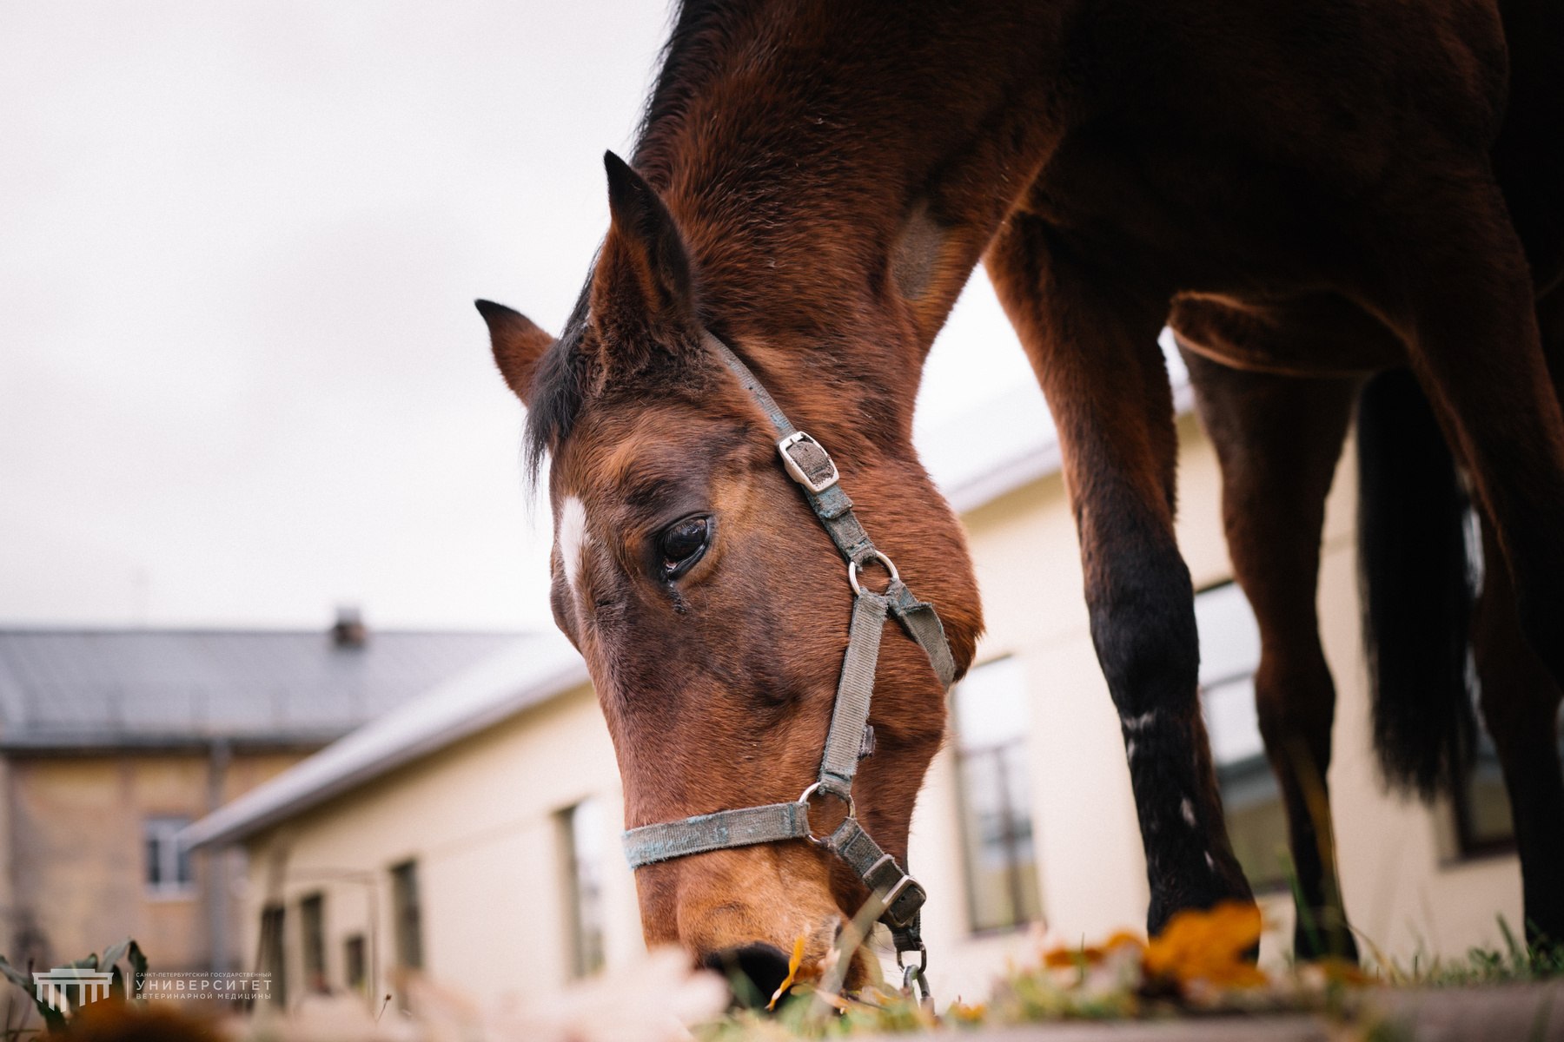
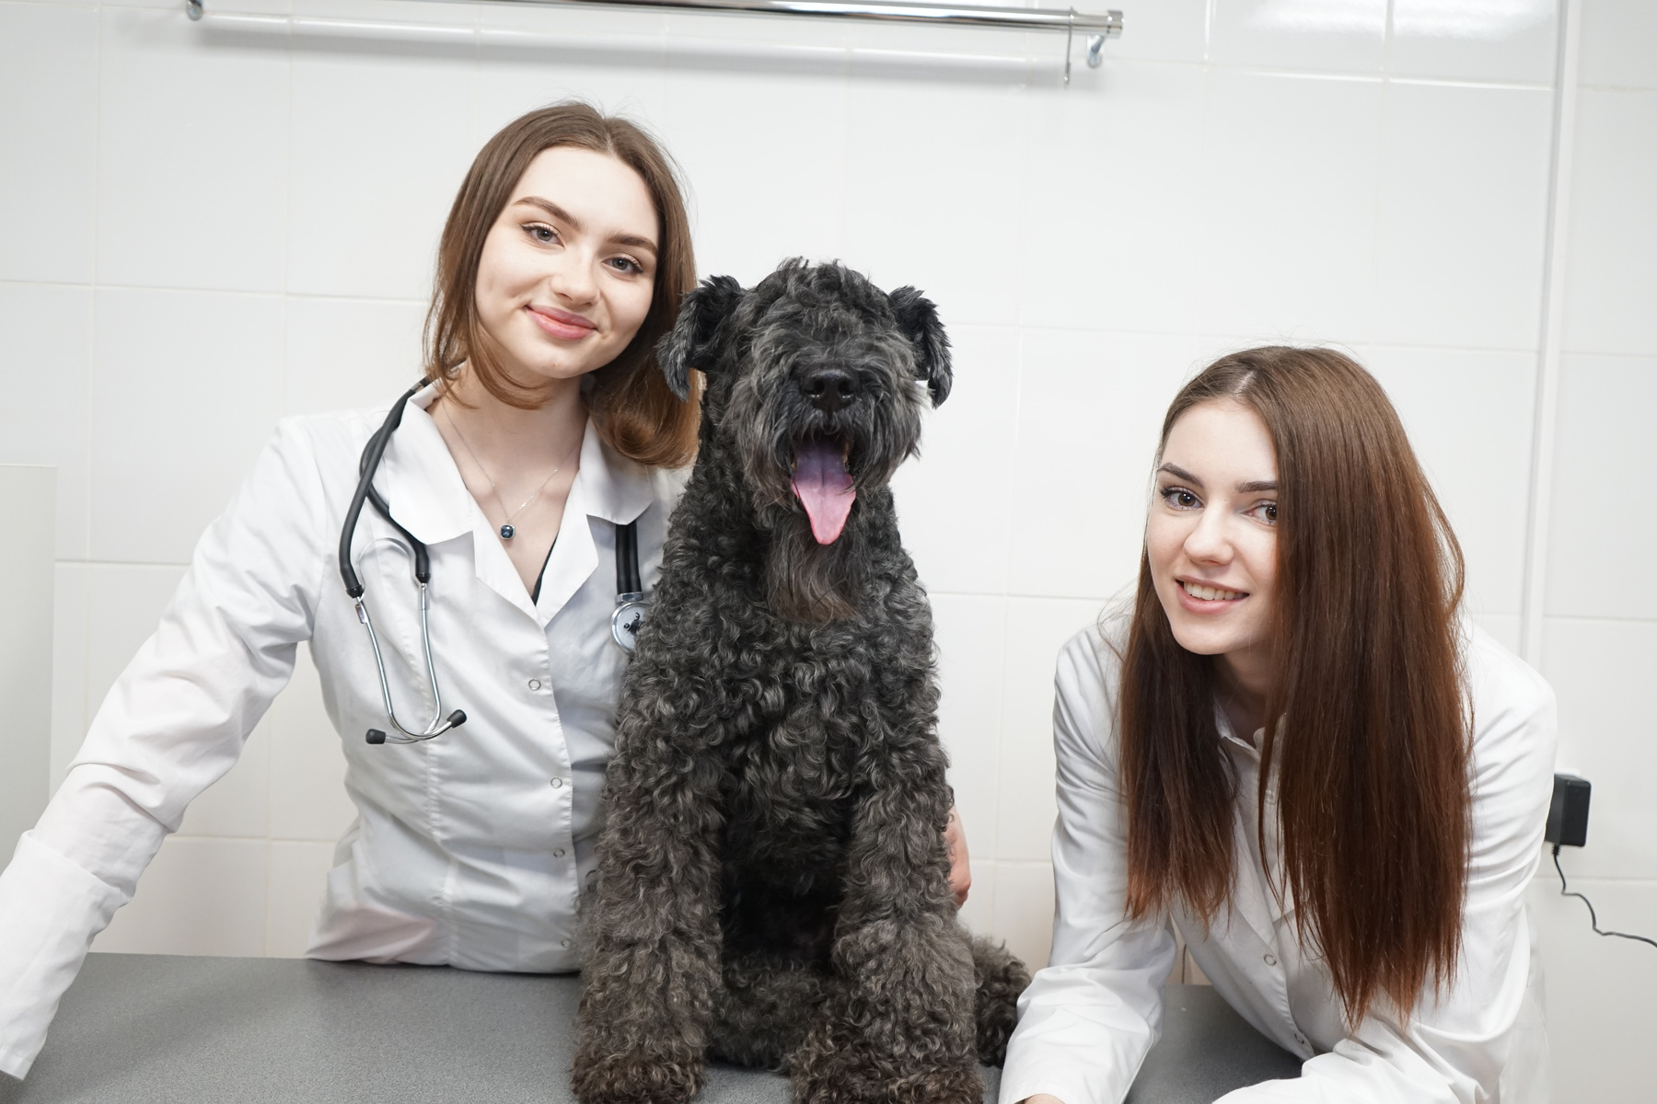
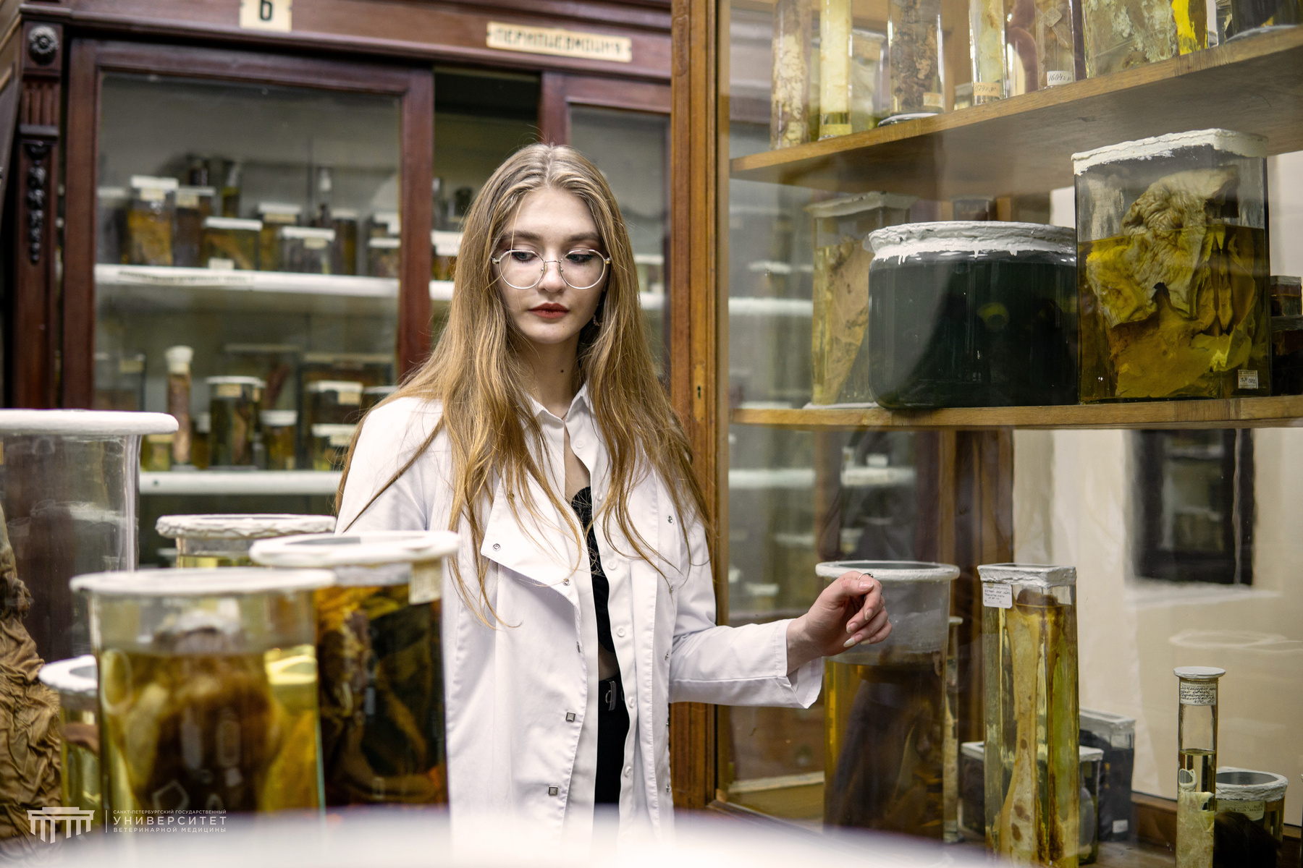
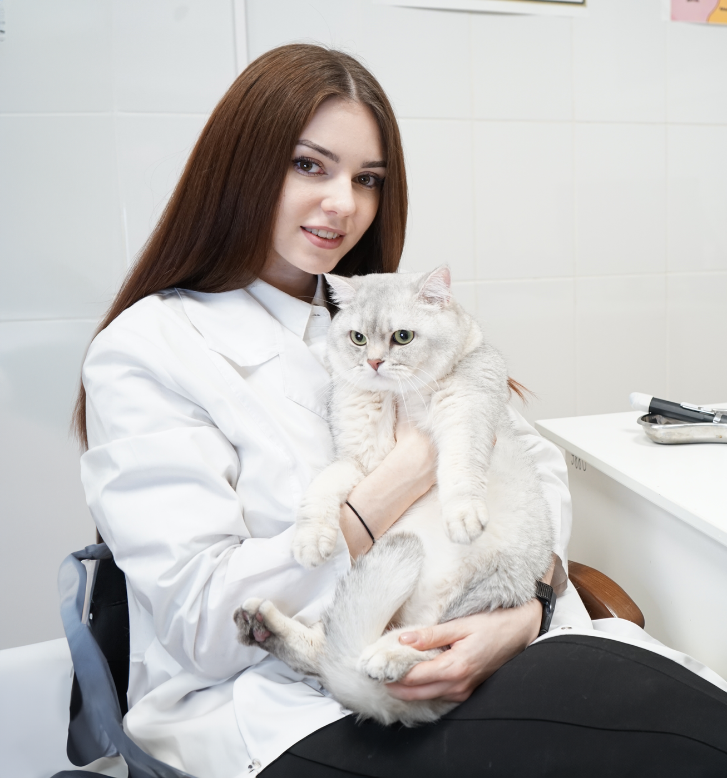
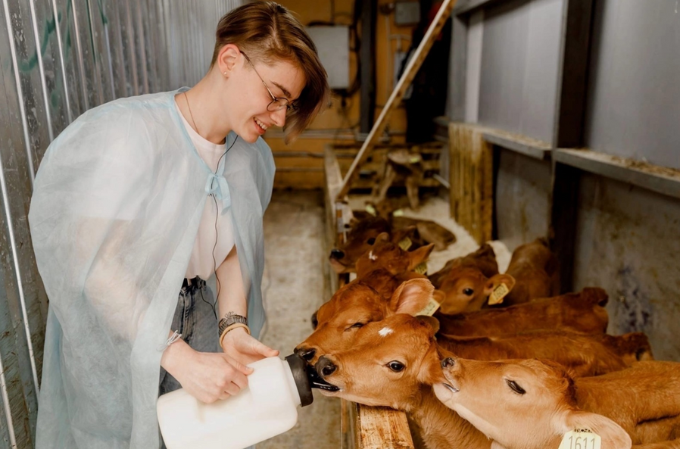
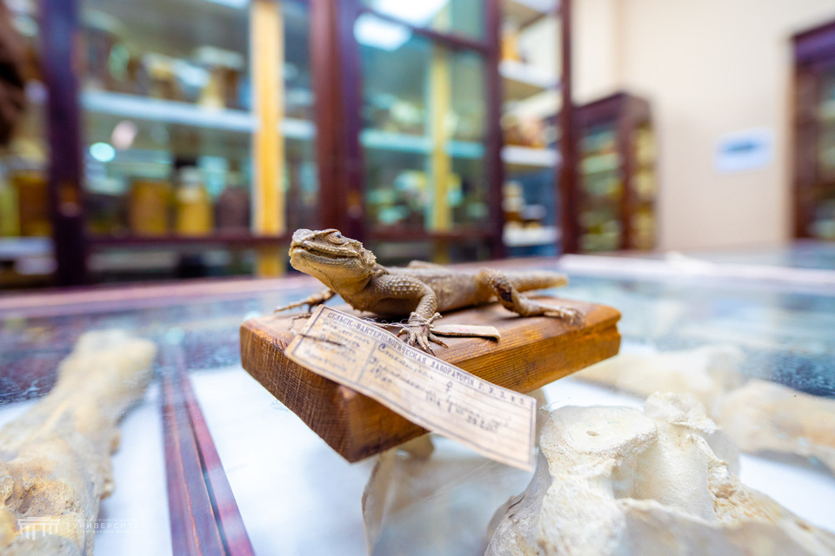

Slide 5
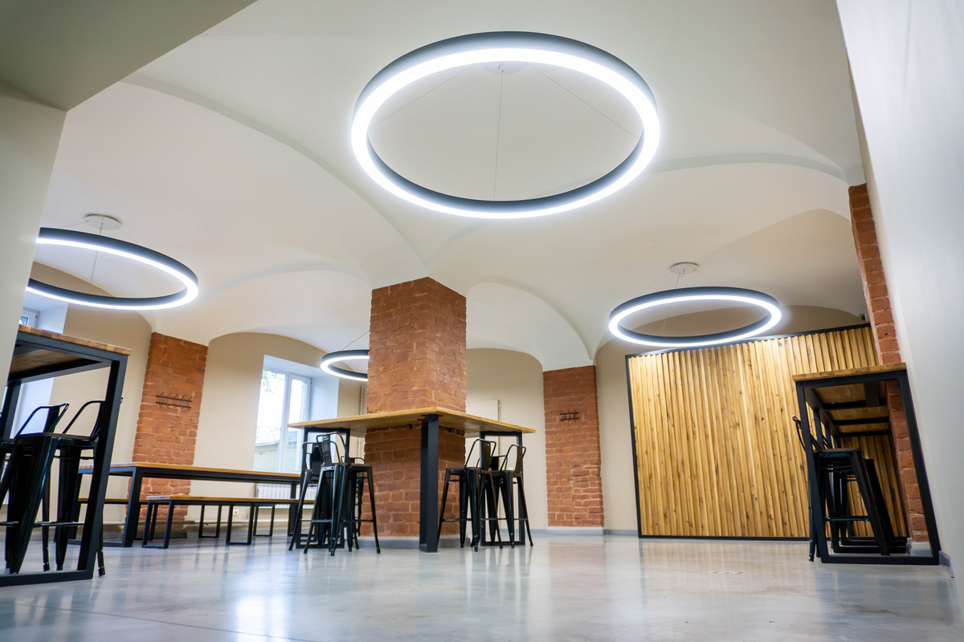
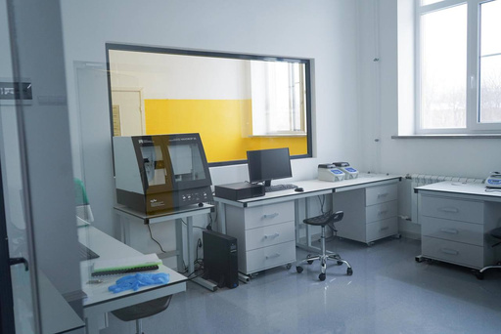
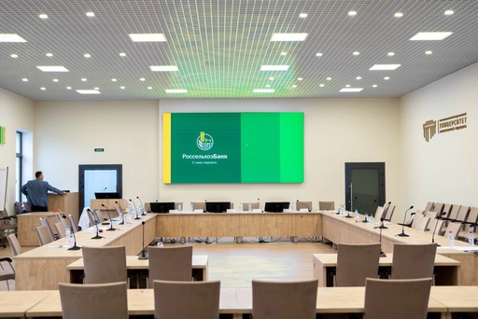
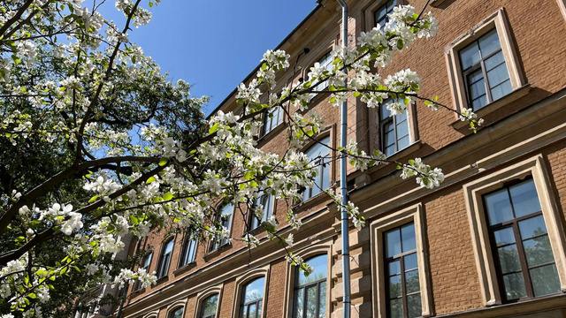
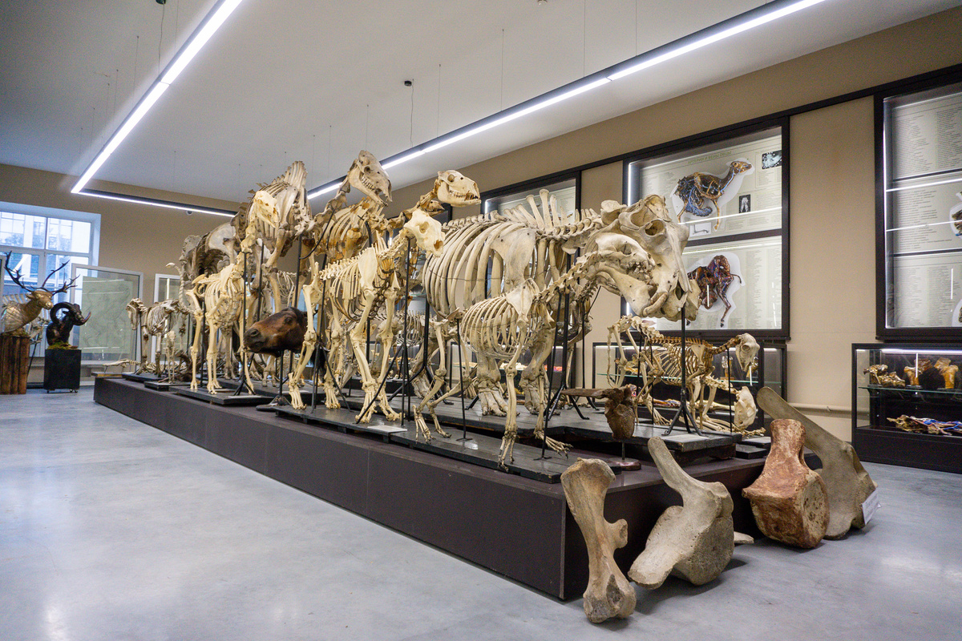

БОЛЬШАЯ ЗАКРЫТАЯ ТЕРРИТОРИЯ
Коворкинг
Современное оборудование
Комфортные аудитории
Внутренний двор, зеленая зона
Уникальные музеи
Спортзал

Slide 6

PRO-ЛЕТО
10 дней интенсивной программы подготовки к профессиям
Естественно-научное направление
Творческое направление
Варианты мастер-классов:
Ветеринария, Биология,
Генетика, Химия
Варианты мастер-классов:
Актёрское мастерство, Вокал, Хореография, Дизайн
Социально-гуманитарное направление
Информационно-техническое направление
Варианты мастер-классов:
Психология, Педагогика
Английский язык: Интенсив английского языка для детей по запросу в соответствии с уровнем (10-16 лет)
Варианты мастер-классов:
IT-технологии,
Программирование

Slide 7

Программа клуба PRO-ЛЕТО
По окончании каждой смены клуба вручается сертификат о прохождении программы
ПРОФОРИЕНТАЦИЯ
КОМАНДООБРАЗОВАНИЕ
ТВОРЧЕСТВО
АКТИВНЫЙ ОТДЫХ
ЭКСКУРСИИ
PRO-профессии (для подростков 14-16 лет)
Тренинги по профессиям, 4 направления: игровые методики, креативные подходы,
профориентационный тест. Консультация в области профессиональной ориентации
PRO-дружную команду взрослых и детей
Игры на сплочение и командообразование
PRO-творчество
Мастер-классы по вокалу, хореографии, сценическому искусству, декоративно-прикладному творчеству, флористика
PRO-здоровье и спорт
игры на свежем воздухе, спортивные соревнования и эстафеты, ориентирование.
Зарядки, прогулки, вечерние мероприятия,
дискотеки, мастер-классы, «свечки» на закрытой территории. Завтрак, обед и полдник в большой уютной столовой
PRO-экскурсии
Экскурсия по университету, лаборатории, музей анатомии животных, зооферма

Slide 8
Программа клуба PRO-ЛЕТО
По окончании каждой смены клуба вручается сертификат о прохождении программы
АНГЛИЙСКИЙ
ПРОФЕССИОНАЛИЗМ
БЕЗОПАСНОСТЬ
PRO-английский
Разговорный английский в ситуативной и игровой форме. (10-13лет)
Интенсив английского языка для детей по запросу в соответствии с уровнем (14-16 лет)
PRO-профессионалов
Работает команда оытных педагогов, психологов, вожатых, специалистов в различных областях деятельности
PRO-безопасность
Закрытая охраняемая территория, медицинский пункт

Slide 9
РАСПОРЯДОК ДНЯ
10:00 - 10:30 | 10:30 - 11:10 | 11:10 - 11:50 | 11:50 - 12:00 | 12:00 - 13:30
Сбор участников, зарядка, настольные игры | Начало дня, знакомство, различные активности | Мини-лекция/мастер-класс от эксперта/проекты/профтестирование по запросу | Завтрак | Экскурсия / тренинги / мастер-классы
13:30 - 14:30 | 14:30 - 16:00 | 16:00 - 16:15 | 16:15 – 17:30 | 17:30 - 18:00
Обед | Спортивные соревнования, развлекательные мероприятия, командообразование | Полдник | Мероприятия от команды вожатых (спорт, отдых, творчество) | Завершение дня, рефлексия

Slide 10

В РЕЗУЛЬТАТЕ ВАШ РЕБЕНОК:
  Приобретёт практический опыт на мастер-классах, тренингах и проектах, «примерит» профессию и сможет легче сделать осознанный выбор.
  Реализует себя в различных видах творчества, приобретёт новые навыки и умения в сфере искусства и креатива.
  Улучшит коммуникативные навыки, научится работать в команде, попробует свои силы в управлении проектами, в роли лидера.
  Получит обратную связь с рекомендациями от экспертов, станет лучше понимать себя в контексте профессионального самоопределения.
ИТОГИ

Slide 11
ОБЩАЯ ИНФОРМАЦИЯ
ДАТЫ СМЕН:
СТОИМОСТЬ СМЕНЫ:
1 смена: 1 июля – 14 июля
2 смена: 15 июля – 28 июля
3 смена: 29 июля – 11 августа
4 смена: 12 августа – 25 августа
26 000 руб. (2600 руб./день - 10 рабочих дней)
*Чтобы забронировать место, необходимо внести предоплату в размере 2000 рублей или оплатить услугу полностью
ВРЕМЯ РАБОТЫ КЛУБА:
ПИТАНИЕ:
10:00-18:00
Завтрак + обед + полдник
КОНТАКТЫ:
Руководитель клуба: Иосип Ирина Борисовна
Моб.тел: +79111565514 (WhatsApp / Telegram)
Почта: iosipirina@mail.ru
Адрес: Санкт-Петербург, Черниговская, 5

Slide 12
СПАСИБО

